Slide 1


Primeros Auxilios
Hemorragias

Slide 2

Hemorragias
Hemorragia Interna
El sangrado o hemorragia es la pérdida de sangre. Puede ocurrir afuera o dentro del cuerpo. Usted puede sangrar tras sufrir un corte u otra herida. El sangrado puede ocurrir también por una lesión a un órgano interno.
Hemorragia Externa
Hemorragia Exteriorizada
www.cruzrojabogota.org.co

Slide 3

Hemorragia Interna
La sangre no fluye al exterior y se acumula debajo de la piel o en una cavidad orgánica. Se trata de hemorragias venosas o arteriales, que pueden ser causadas por fuertes golpes abdominales, caídas al vacío, accidentes de tráfico, etc.
Hemorragia Externa
Sangre que sale al exterior a través de una herida
Hemorragia Exteriorizada
Hemorragias internas que salen al exterior a través de un orificio corporal, como oído, nariz, boca, etc.
www.cruzrojabogota.org.co

Slide 4
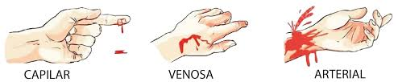
Hemorragias
ARTERIAL: Rojo brillante, intermitente y pulsante
VENOSA: Rojo oscuro, continua
CAPILAR: rojo oscuro, salida lenta
Es la hemorragia más grave, presenta salida de sangre abundante e intermitente de color roja brillante. Puede generar pérdida importante de volumen sanguíneo con complicaciones importantes para el paciente.
Sangre roja oscura. Generalmente se controla fácilmente, se reconoce porque la sangre es oscura y el sangrado es lento.
Afecta a vasos superficiales que irrigan la piel y se cierra por sí misma, está causada por golpes y se suelen formar hematomas(morados en la piel).
www.cruzrojabogota.org.co

Slide 5
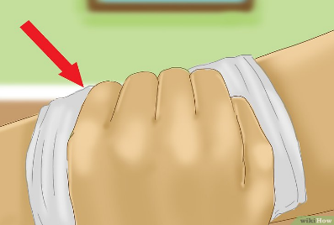
Control de hemorragias
El cuerpo humano tiene un sistema de detención de hemorragias (coagulación) y de auto reparación (cicatrización) las cuales dependen del estado de salud del individuo.
El control de las hemorragias en el medio comunitario se limita a hacer presión con un paño limpio sobre el sitio del sangrado. El objetivo de esta maniobra es ocluir los vasos sanguíneos que se encuentran rotos y favorecer la hemostasia (parar la hemorragia), lo cual lo hace el cuerpo mismo.
Haga presión directa sobre la zona lesionada.
www.cruzrojabogota.org.co

Slide 6
Control de hemorragias
Si la herida no se controla con las medidas aplicadas, requiere intervención médico-quirúrgica pues se corre con el riesgo de generar hipovolemia (pérdida sanguínea que pone en riesgo la vida del paciente). En este caso, traslade al herido al tiempo que le hace fuerte presión sobre la hemorragia, si se empapa con sangre el paño con el que hace presión, ponga encima más paños sin retirar el primero que puso.
Evite que se le ponga a las heridas elementos cómo:
Talco
Café
Petróleo
Tinta de lapicero u otras sustancias.
Estos elementos que se consiguen muy fácilmente en cualquier casa, podrían generar infección grave de la herida complicando la situación del lesionado.
www.cruzrojabogota.org.co

Slide 7
Control de hemorragias
Evite torniquetes, ligaduras y el pinzamiento de los vasos en el muñón, porque estas maniobras pueden lesionar estructuras vasculares aledañas.
El torniquete se hace si se sabe la técnica y se cuenta con los elementos.
www.cruzrojabogota.org.co

Slide 8
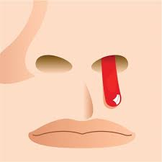
Hemorragias nasal
EPP
Vía aérea abierta
Apretar fosas nasales
Paciente sentado
Colocar un apósito entre el labio superior y la encía y presionar
Compresas de agua fría en la frente del paciente
www.cruzrojabogota.org.co

Slide 9
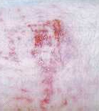
Hemorragias internas
EPP
Vía aérea abierta
Aflojar prendas
Pendiente posible vómito
Nada vía oral
Abrigo al paciente
Según la complejidad remita a un centro asistencial
www.cruzrojabogota.org.co

Slide 10

www.cruzrojabogota.org.co

